Slide 1
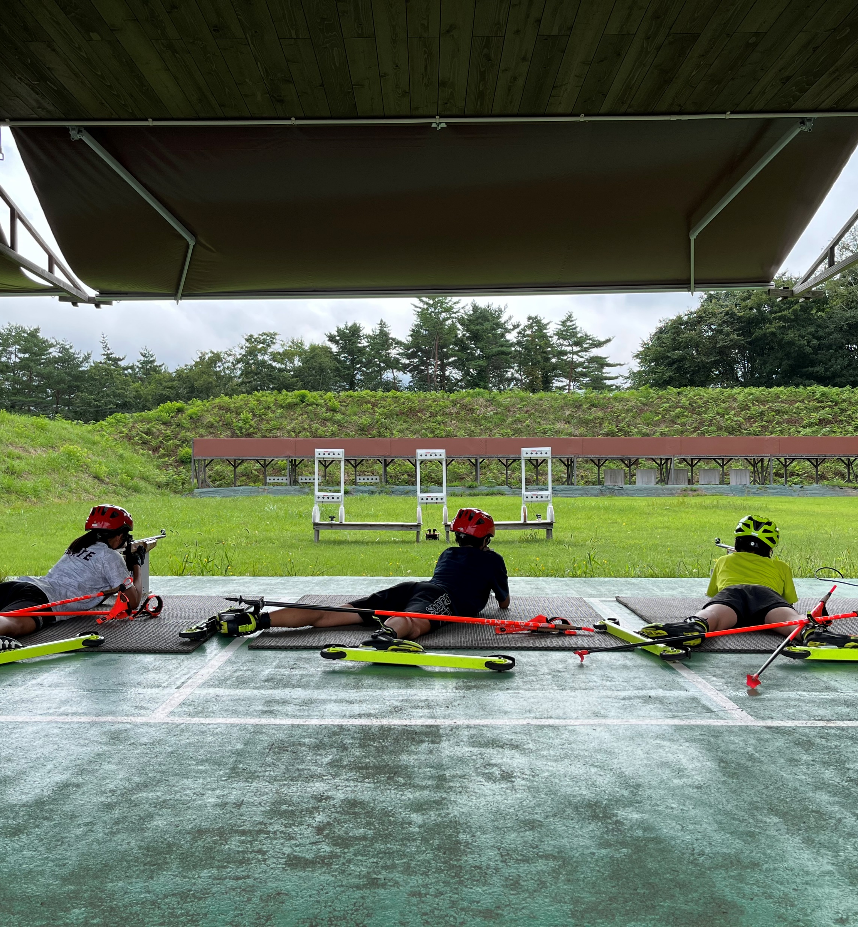
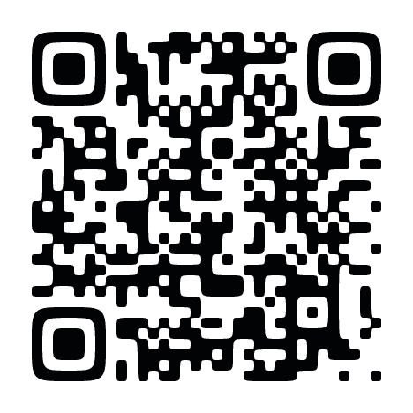
2023/2024【U15】次世代トップアスリート育成事業
U15サマー
バイアスロン
記録会2023
９月２４日（日）
＠田山射撃場
９月２３日（土） 公式練習
１０：００ ランニング
１４：００ ローラースキー
対象者：中学生
参加料：無料
(別途コース使用料150円/八幡平市民100円)
詳細はこちら →
（Instagram）
記録会
お申し込み →
フォーム
主催 日本バイアスロン連盟 スポーツ振興くじ助成事業

